Slide 1
Ипитати особине
и скицирати график!

Slide 2
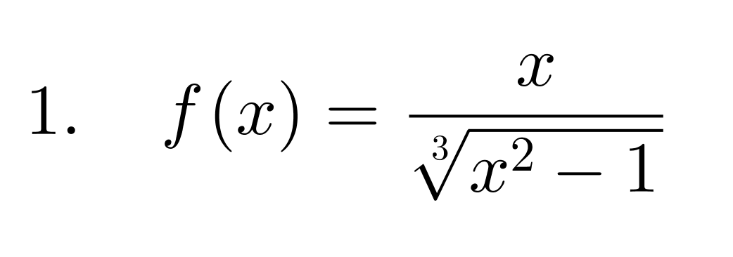

Slide 3
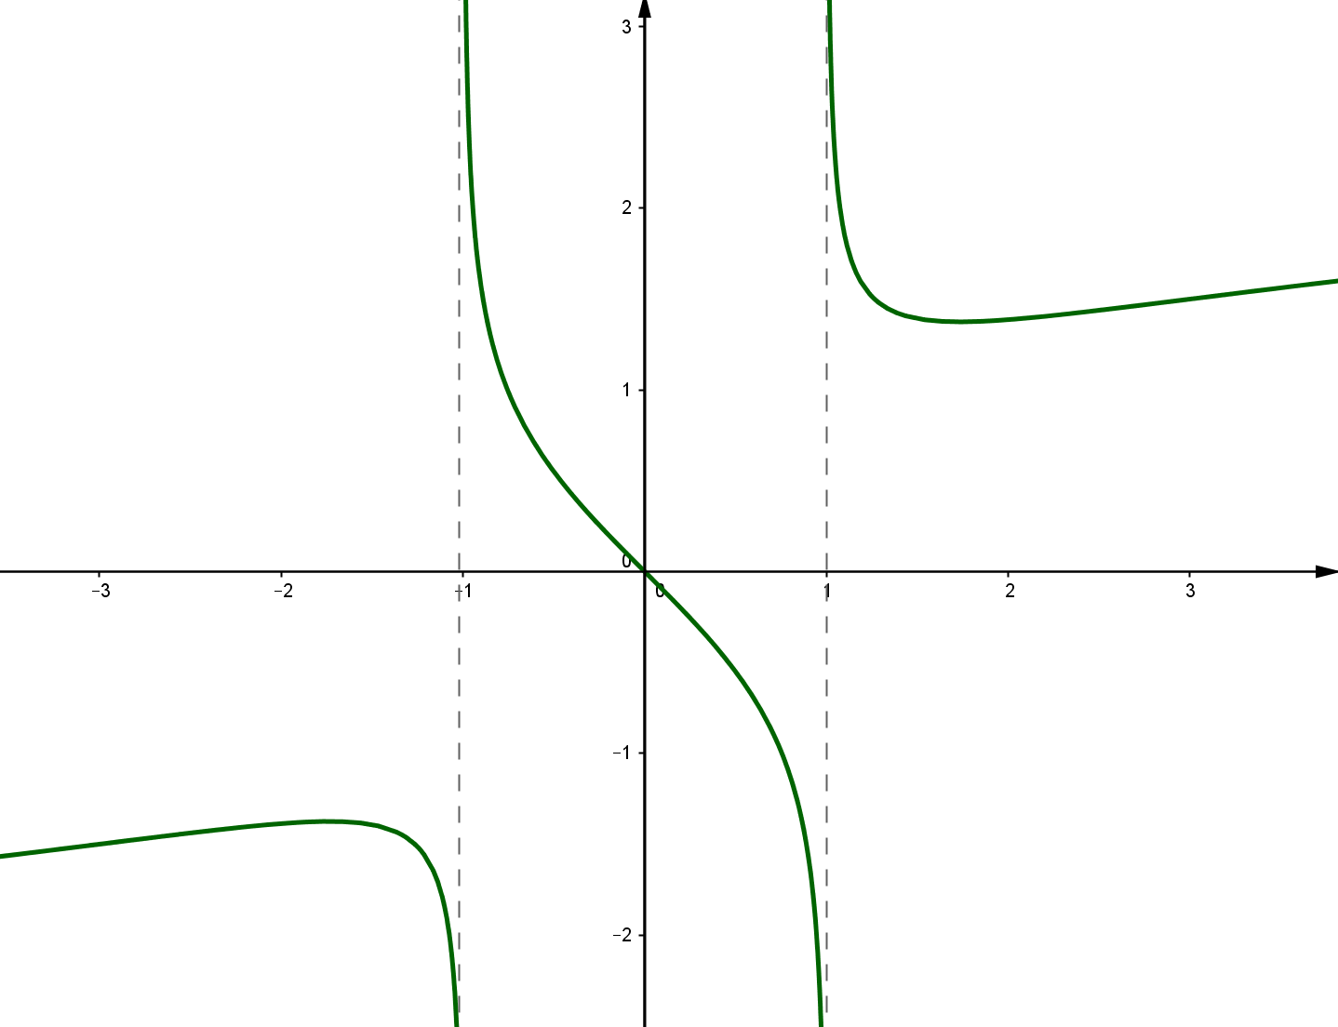

Slide 4
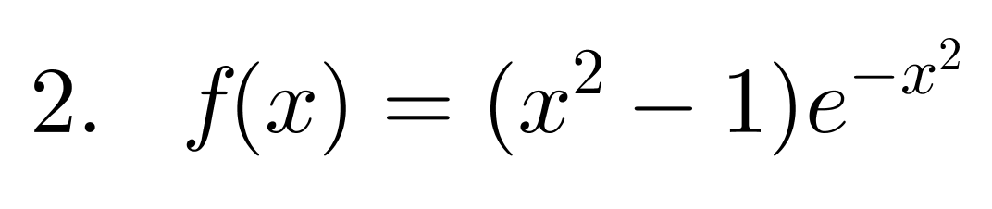

Slide 5
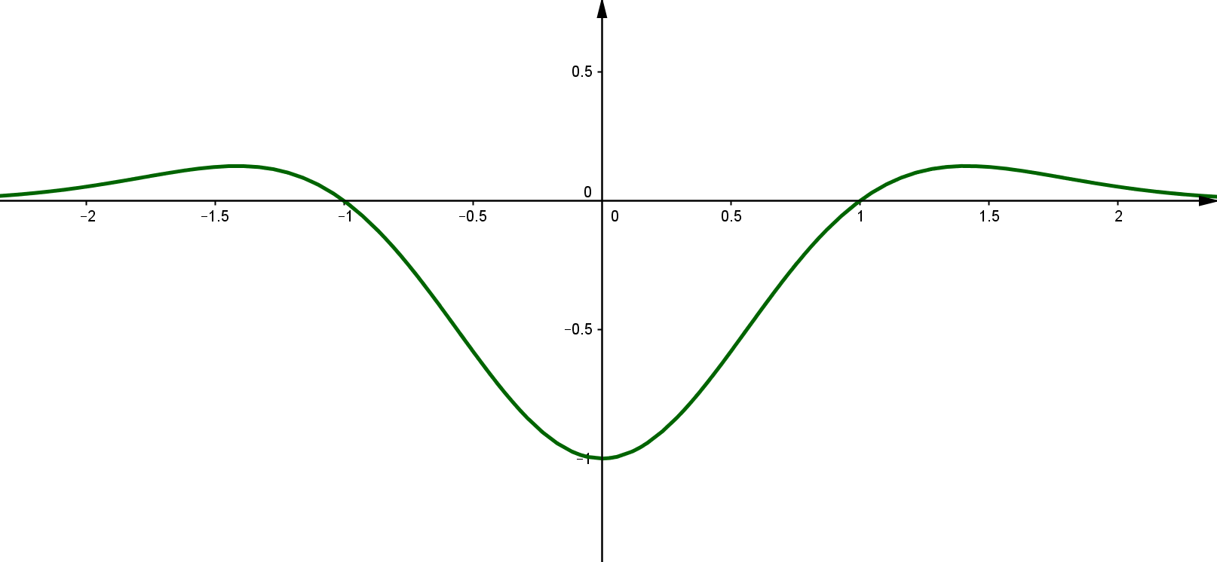

Slide 6
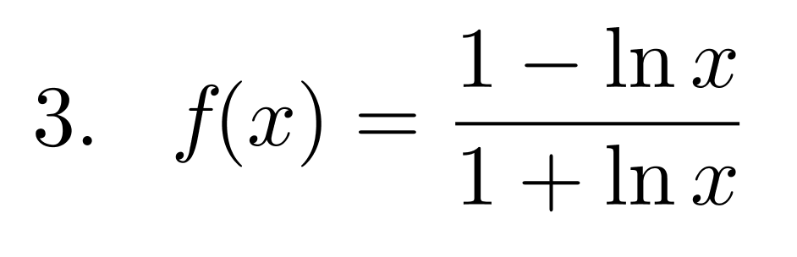

Slide 7
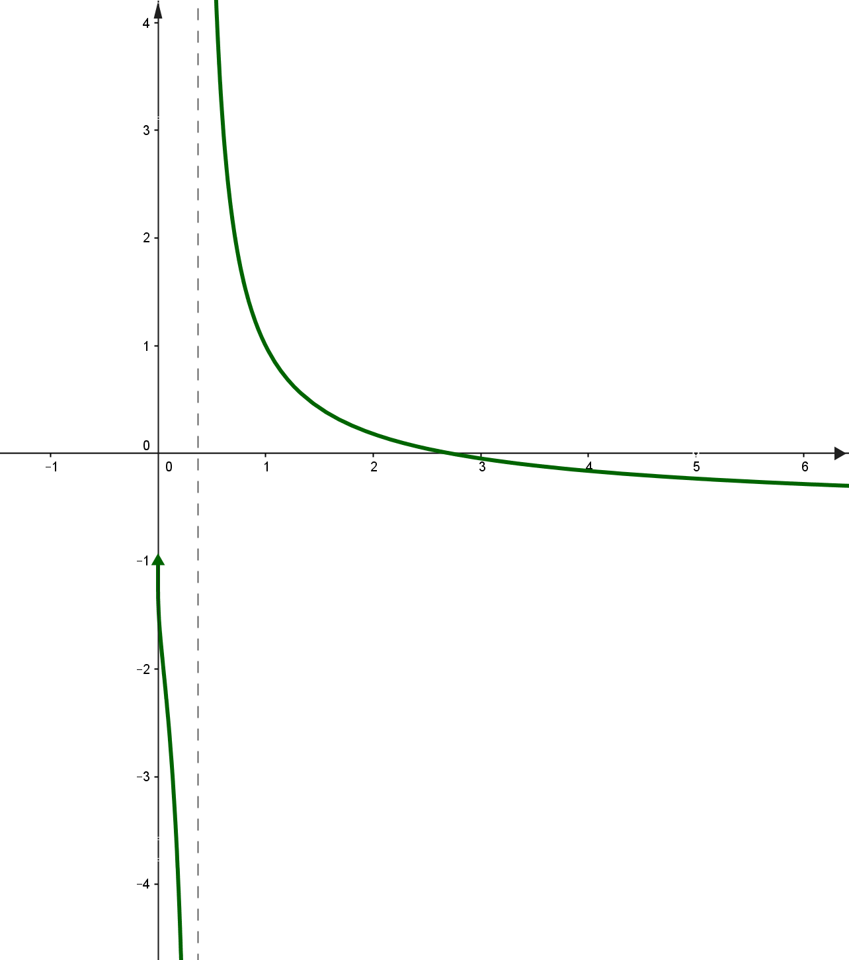

Slide 8
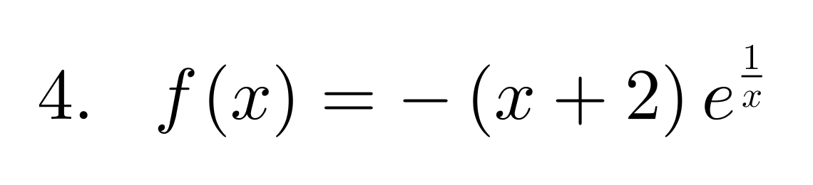

Slide 9
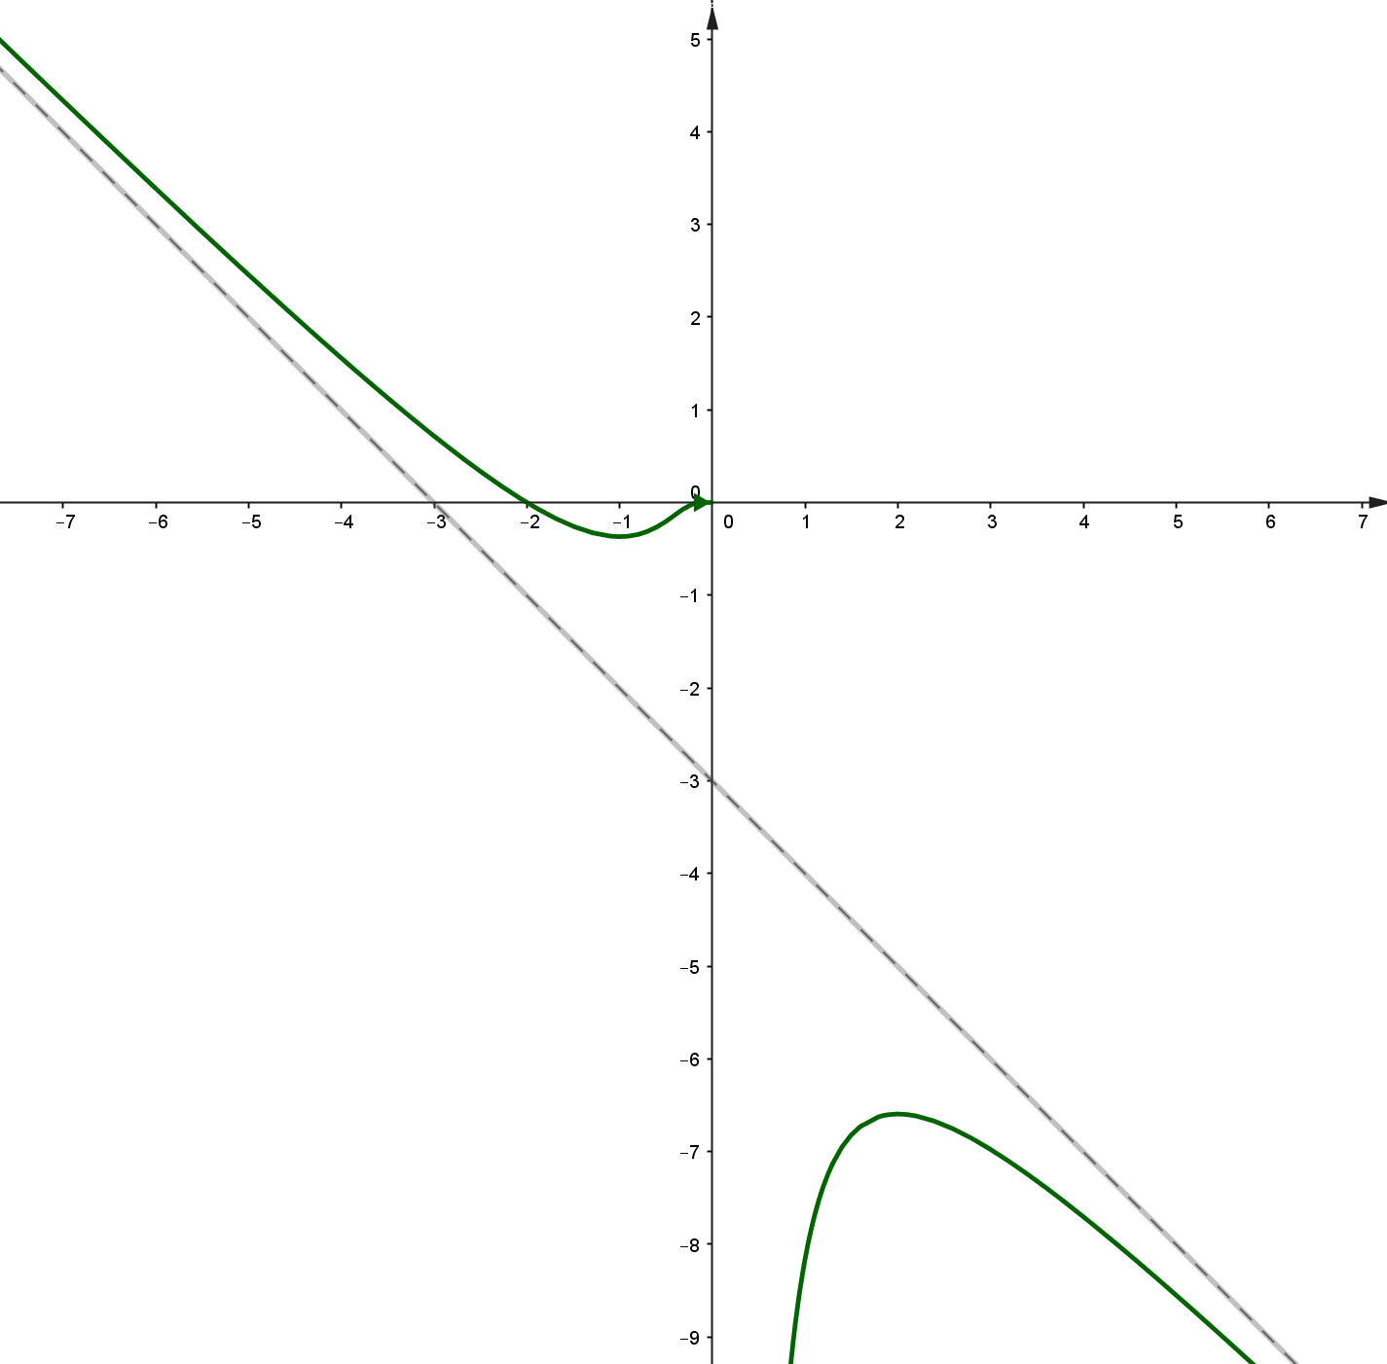

Slide 10
4/4 - Сјајан резултат!
3/4 - Врло добро!
2/4 - Добро!
1/4 - Обновити особине функција!

